Slide 1


DRUGO AVDIO SPOROČILO
KLIKNI TUKAJ
andrej.golob@os-preserjeradomlje.si

Slide 2

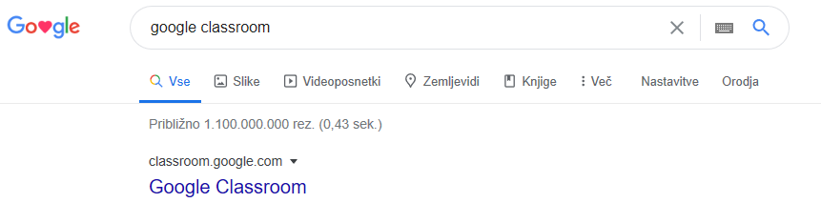

Slide 3
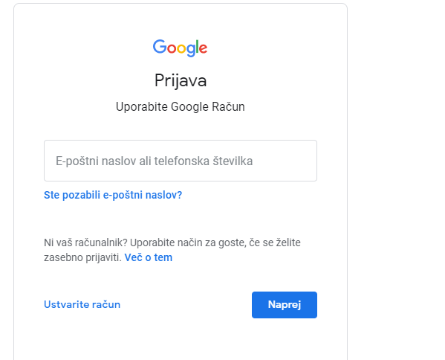

Slide 4
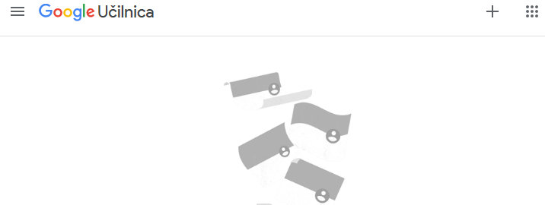

Slide 5
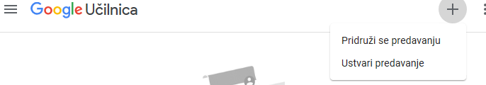

Slide 6
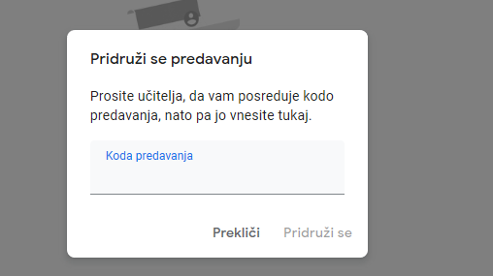

Slide 7


Slide 8
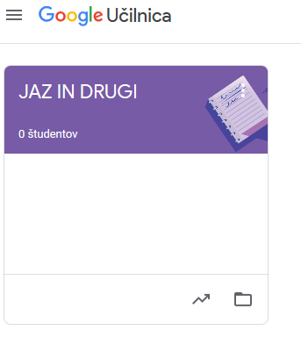

Slide 9



